Slide 1
Astropollo: Space Cold War
Thariq Abdul Ilah - 4210161018

Slide 2
Story
Game ini menceritakan tentang perang dingin di luar angkasa antara Uni Soviet dan Amerika Serikat yang pada saat itu sedang berlomba lomba untuk mencapai luar angkasa.
Uni Soviet dengan Yuri Gagarin sebaagai manusia pertama yang mencapai luar angkasa. Sedangkan Amerika Serikat dengan Neil Armstrong sebagai manusia pertama yang menginjakkan kaki di bulan.
Mereka berdua berperan sebagai kedua player yang akan bertanding dalam game ini.

Slide 3
Gameplay
Game dengan dua player (1vs1) sebagai astronaut yang harus melindungi pesawat appollonya dengan menyerang astronaut dan appollo lawan.
Masing-masing player dapat menggunakan jetpack untuk mempermudah menyerang appollo lawan. Selain menyerang jetpack juga berguna untuk melindungi appollo dari maneuver serangan lawan.
Jetpack masing-masing player memiliki gas yang menjadi batas maksimum terbang jetpack. Setelah gas habis, player hanya dapat bertarung di daratan sambil menunggu gas terisi kembali.
Kedua player akan mendapatkan skor apabila rudal mereka berhasil mengenai astronaut atau appollo lawan. Kemudian skor yang didapatkan akan masuk dalam leaderboard.
Goal pada game ini adalah ketika astronaut sudah menghabiskan waktu mereka di luar angkasa, karena batas oksigen mereka telah habis.

Slide 4
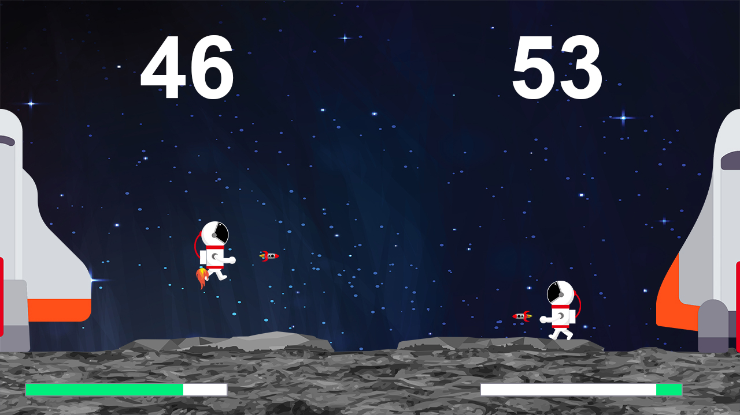
Mockup
01:52

Slide 5
Google Play Services
Log in
Invite user
Leaderboard
Achievment

Slide 6
Teknolgi
UDP

